Slide 1
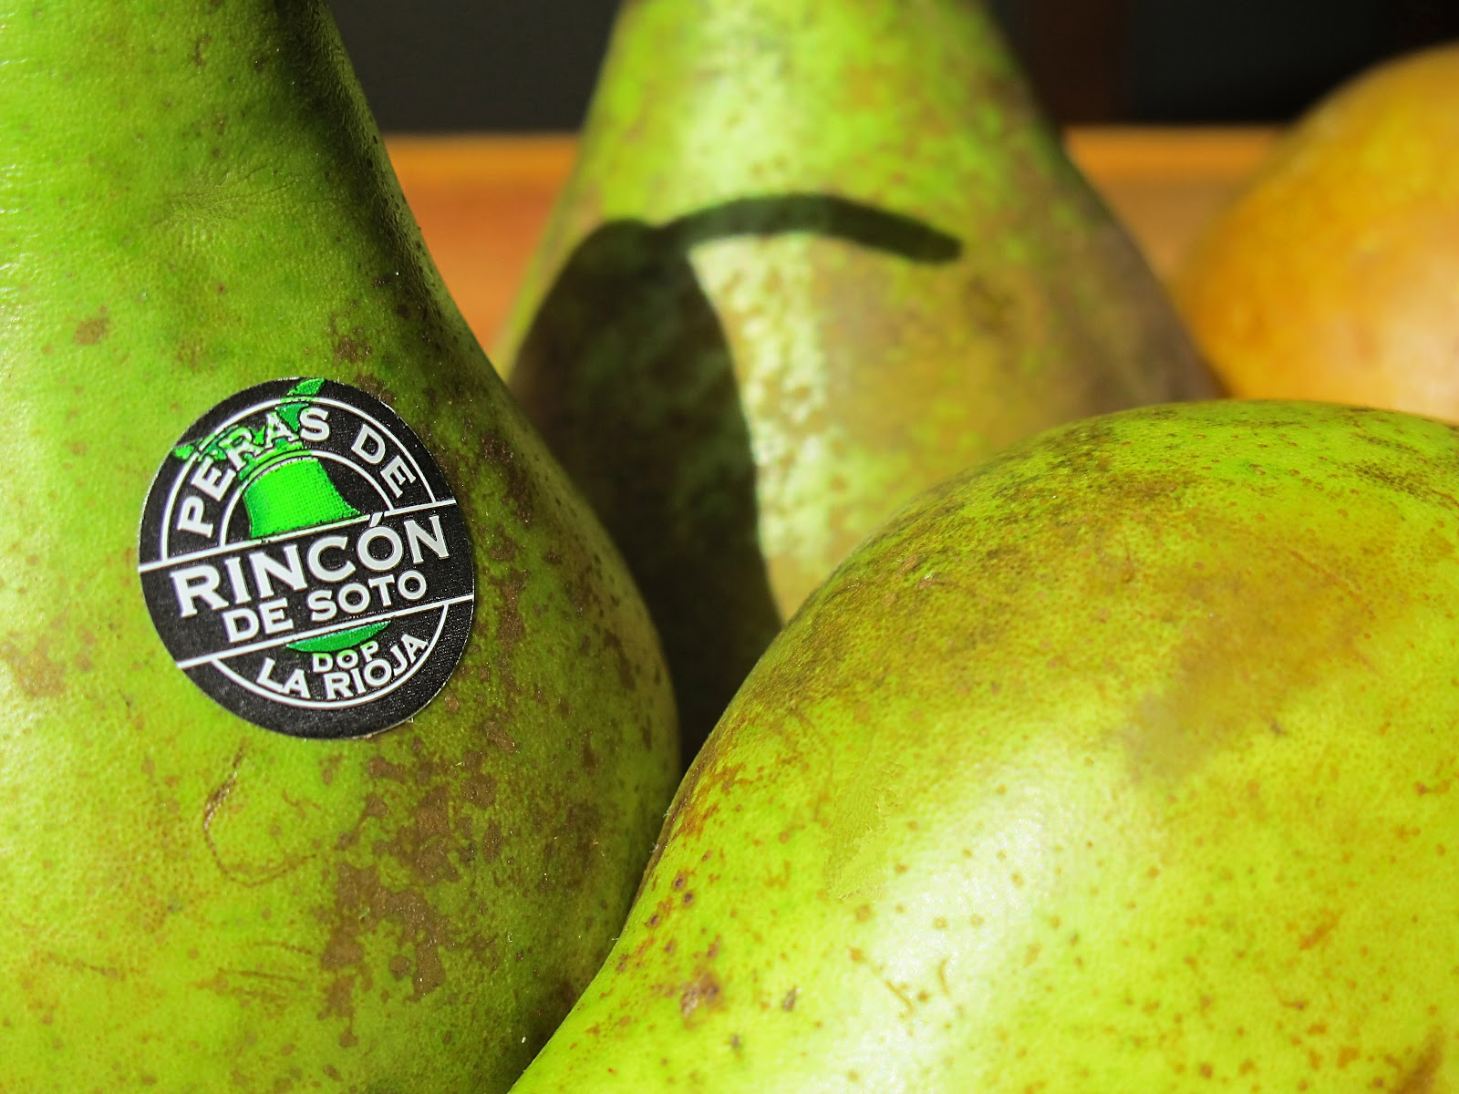
PRODUCTOS RIOJANOS

Slide 2
PERAS DE RINCÓN DE SOTO
Ref:001- Alimentación
Descripción: Las peras de la Denominación de Origen Rincón de Soto, presentan un sabor, una dureza y un grado de azúcar único.
Variedad: Pera Conferencia
Precio por kg: 3€
Gastos de envío
no incluidos.

Slide 3
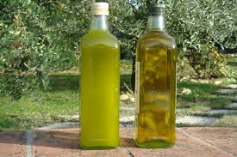
ACEITE DE OLIVA DE LA RIOJA
Ref.002-Alimentación
Descripción: Tiene un sabor afrutado muy intenso a aceituna verde, recordando al plátano y a las fresas. Es un aceite equilibrado y redondo tanto en el paladar como en la nariz.
Formato: botellas de
2 litros.
Precio: 8 €/2 litros.
Gastos de envío no
incluidos

Slide 4
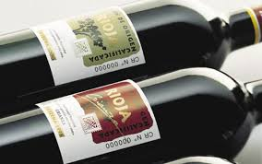
VINO DE LA RIOJA
Ref.003-Alimentación
Descripción: El vino riojano encarna la mejor tradición vitivinícola de Rioja. 100 años de vinos de gran calidad y consolidado prestigio procedente de nuestros viñedos con Demoninación de Origen Calificada.
Tipo: Crianza. Vino al menos en su tercer año que ha permanecido un año como mínimo en barrica de roble.
Precio: 6,5 €/ botella
Gastos de envío no incluidos

Slide 5
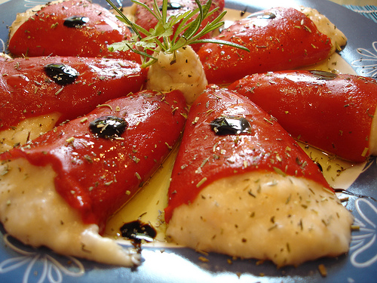
PIMIENTOS DEL PIQUILLO
Ref.004-Alimentación
Descripción: Muy conocidos en nuestra querida Rioja. Son rojos y entreverados de 1ª calidad. Se venden en conserva, ya asados. Una gran maravilla de pimientos.
Precio: 4 €/ bote
Se venden en botes de
430 gramos Peso Neto.
Gastos de envío no
incluidos.

Slide 6
CHORIZO RIOJANO
Ref.005-Alimentación
Descripción: El chorizo de La Rioja es conocido por su sabor. Elaborado sin conservantes ni colorantes, lo que le da una calidad y sabor únicos. Disfruta del chorizo de toda la vida en cualquier ocasión.
Precio: 2,50 €/ unidad
Gastos de envío no
incluidos.

Slide 7
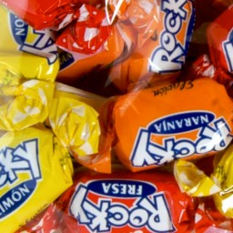
CARAMELOS ROCKY EL AVIÓN
Ref.006-Alimentación
Descripción: Caramelos blandos que gustan a todos, desde los más pequeños a los más grandes. Con una gran variedad de sabores (fresa, menta, piña, naranja, limón...)
Precio: 3 €/ 250 gramos.
Gastos de envío no
incluidos.

Slide 8
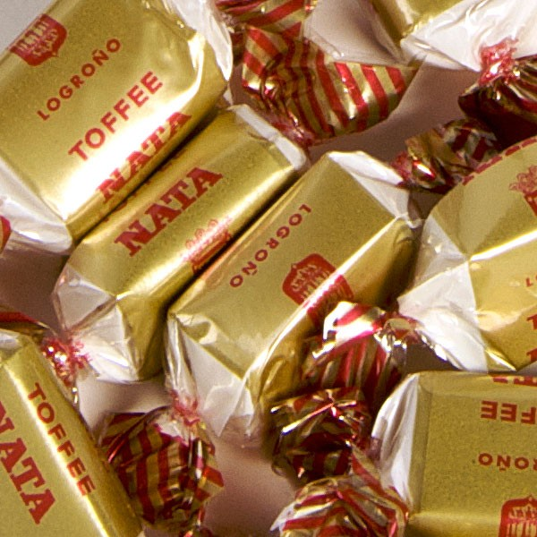
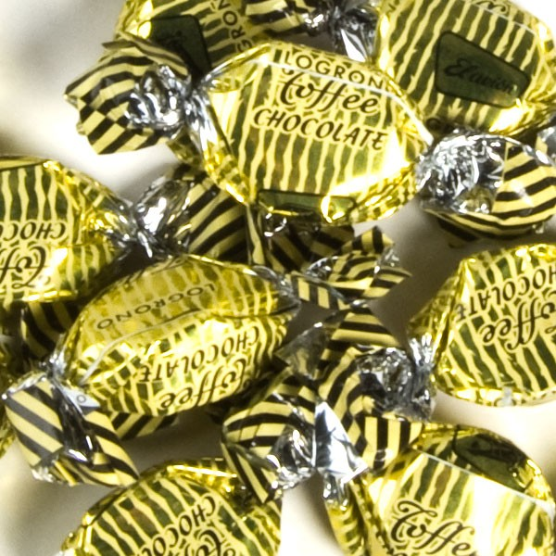
CARAMELOS TOFFEES EL AVIÓN
Ref.007-Alimentación
Descripción: Toffee tradicional artesano, elaborado con leche y conservando la receta de nuestro maestro artesano.
Precio Toffee Nata:3 €/ 250 gramos
Precio Toffee Bombón:3,5 €/ 250 gramos

Slide 9
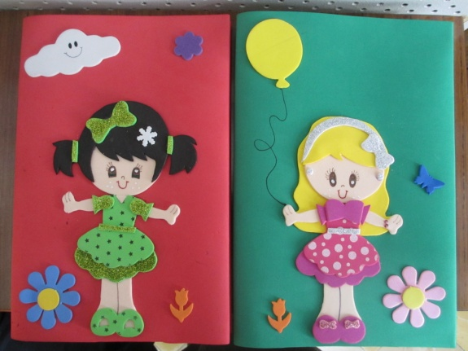
FUNDAS PARA AGENDAS
Ref.008-Artesania
Descripción: Fundas para agenda escolar hechas a mano. Muy originales y prácticas.
Formato: se venden por unidades.
Medidas: se ajusta perfectamente al tamaño estándar de las agendas
escolares.
Precio: 5,50 €/unidad
Gastos de envío
no incluidos.

Slide 10
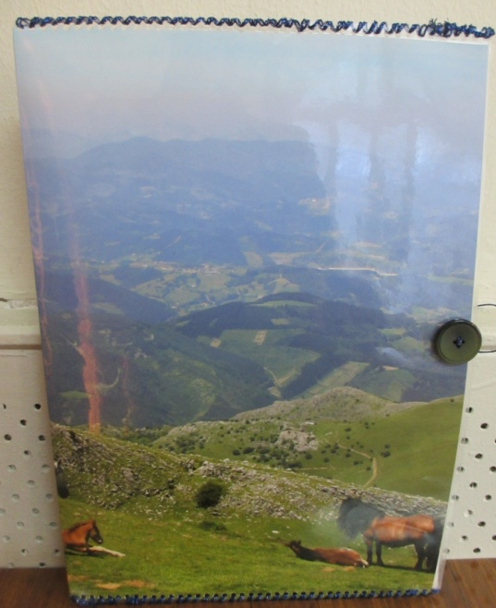
CARPETAS
Ref.009-Artesania
Descripción: Carpetas para guardar apuntes o folios, hechas a mano con diferentes motivos decorativos.
Formato: se venden por unidad.
Precio:2,50 €/unidad.
Gastos de envío no incluidos

Slide 11
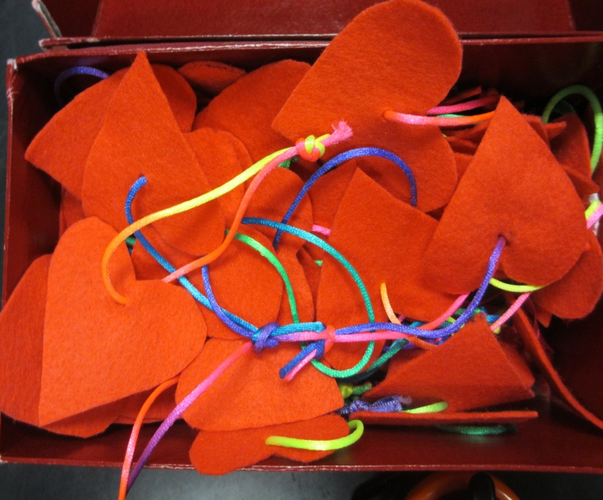
CORAZONES
Ref.010-Artesania
Descripción: Corazones artesanales hechos a mano por los integrantes de nuestra cooperativa.
Formatos: Se venden en unidades
Precio: 0,50 €/unidad
De regalo, una piruleta
de corazón por cada unidad.
Gastos de envío
no incluidos

Slide 12
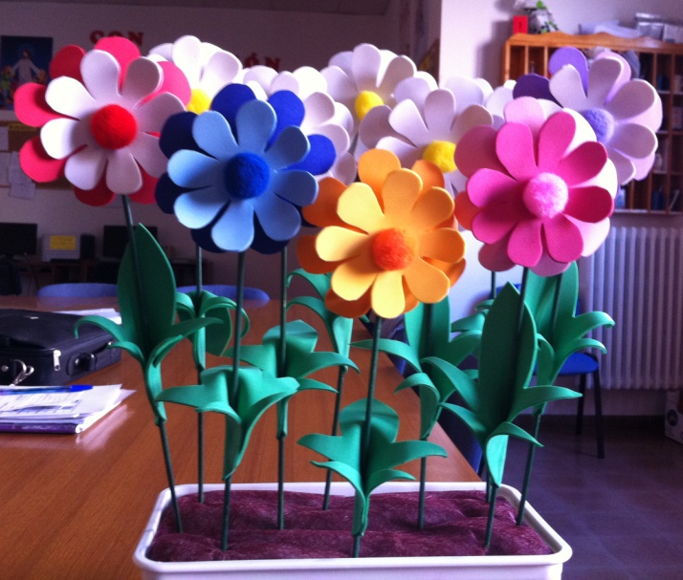
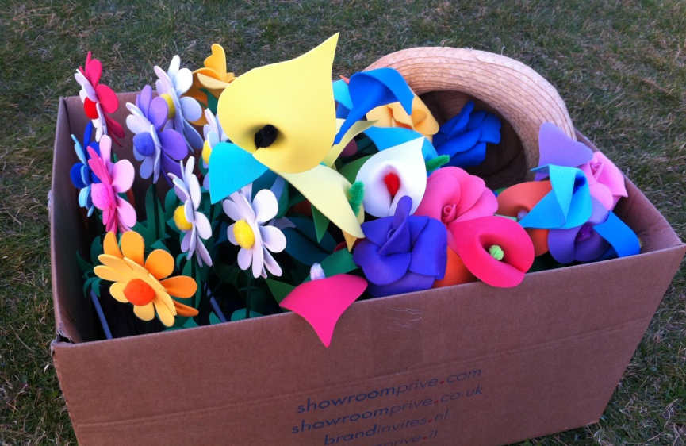
FLORES
Ref.011-Artesania
Descripción: Flores decorativas hechas a mano con goma eva. Están muy detalladas y trabajadas,
hay de tres tipos:
margaritas, rosas y calas
Formato: Se venden por unidades
Precio: Rosas:2,5€/unidad
Calas :2€/unidad
Margaritas: 2€/unidad
Gastos de envío no incluidos

Slide 13
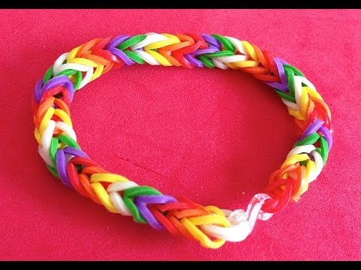
PULSERAS DE GOMAS
Ref.012-Bisutería
Descripción: pulseras hechas a mano con gomas elásticas. Diferentes diseños, personalizados.
Formato: Se venden por unidades o en cajas de 10 unidades.
Precio: 0,50 €/unidad.
Comprando 5 unidades,
la caja cuesta 2 €.
Gastos de envío
no incluidos.

Slide 14
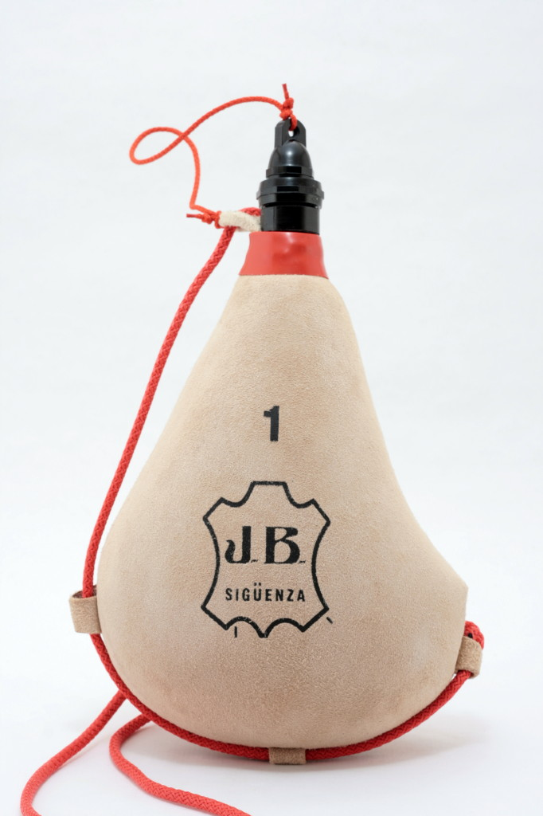
BOTAS DE VINO
Ref.013-Artesanía
Descripción: Botas de vino elaboradas artesanalmente. Utilizadas para almacenar vino pero también se pueden guardar otros líquidos.
Formato: se venden por unidades.
Precio:6 €/unidad
Gastos de envío no incluidos

Slide 15
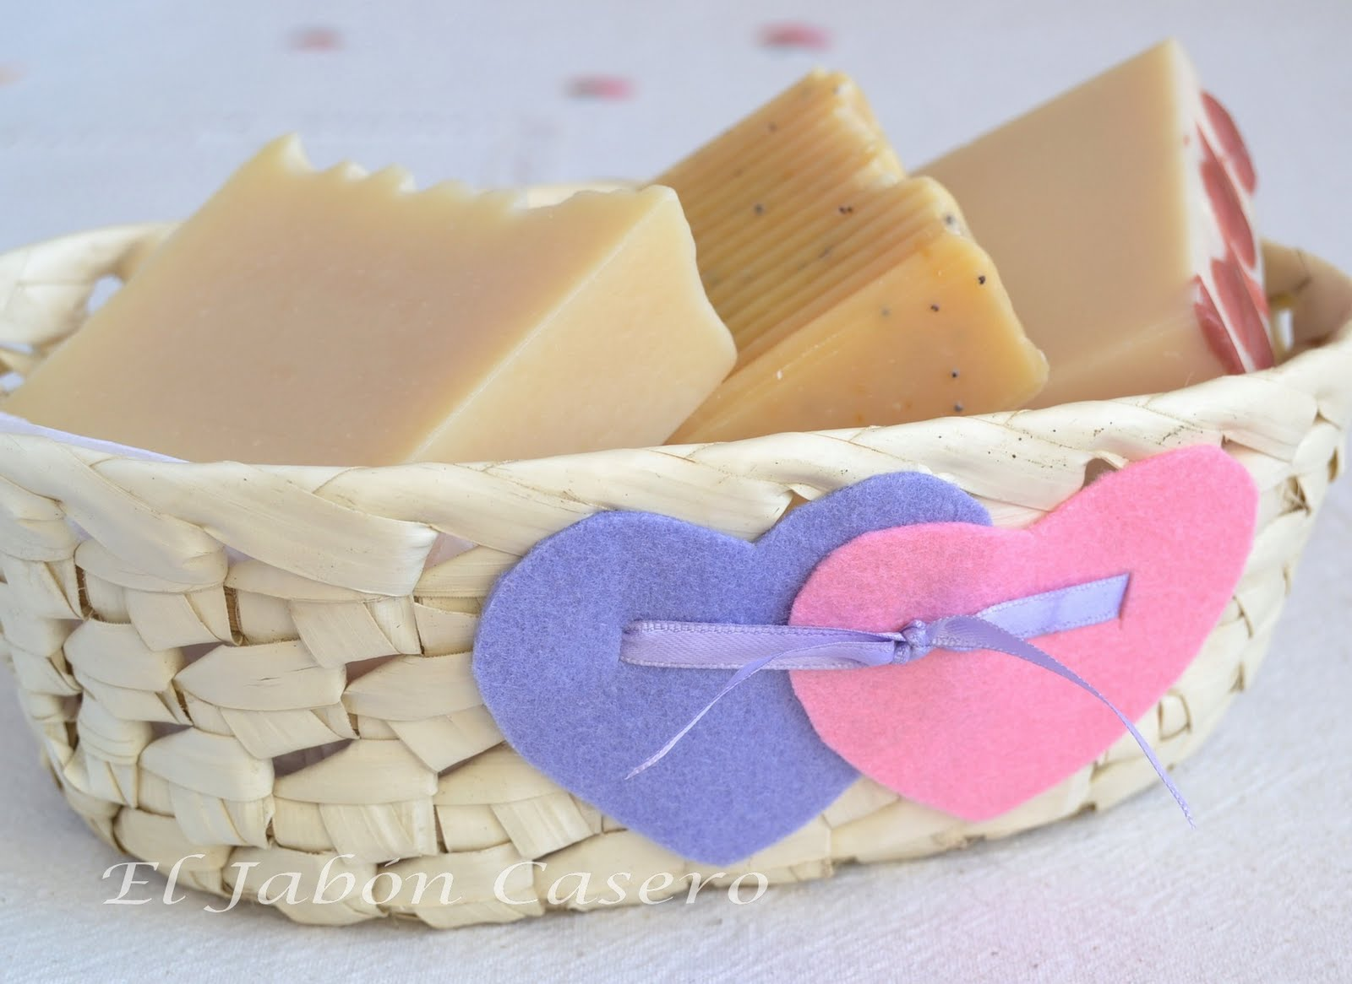
JABÓN CASERO
Ref.014-Artesania
Descripción: Jabón artesanal realizado con productos ecológicos.
Formato: se venden por unidades.
Precio:2€/unidad
Gastos de envío
no incluidos.

Slide 16
FIN
Todos los precios tienen el IVA incluido. Si tenéis alguna pregunta no dudéis en poneros en contacto con nosotros a través de este correo:
logronoproductos@gmail.com

